Slide 1
Messenger Preview
Overview 23rd of April, 2002
© 2002 ProcessSoft

Slide 2
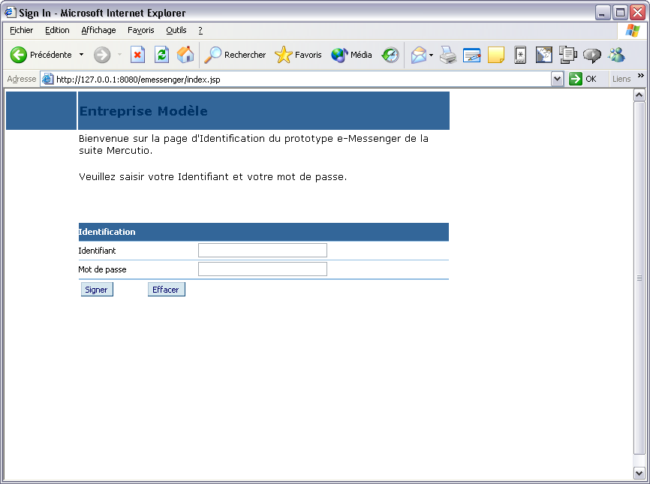

Slide 3
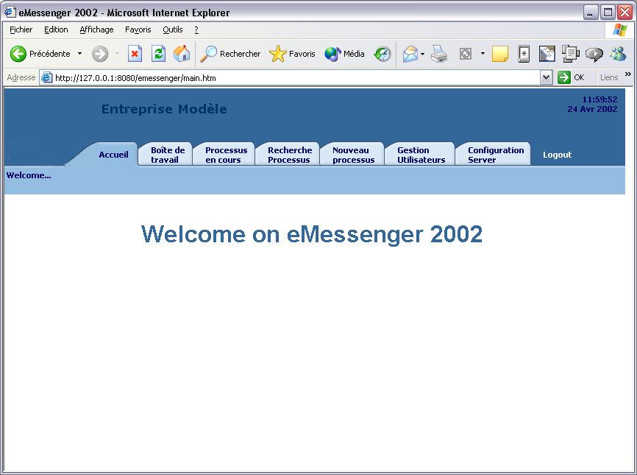

Slide 4
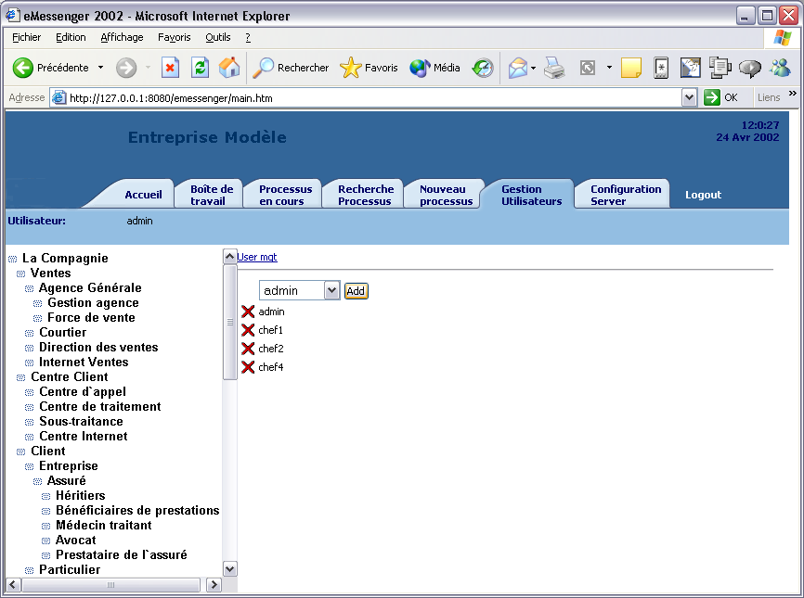

Slide 5
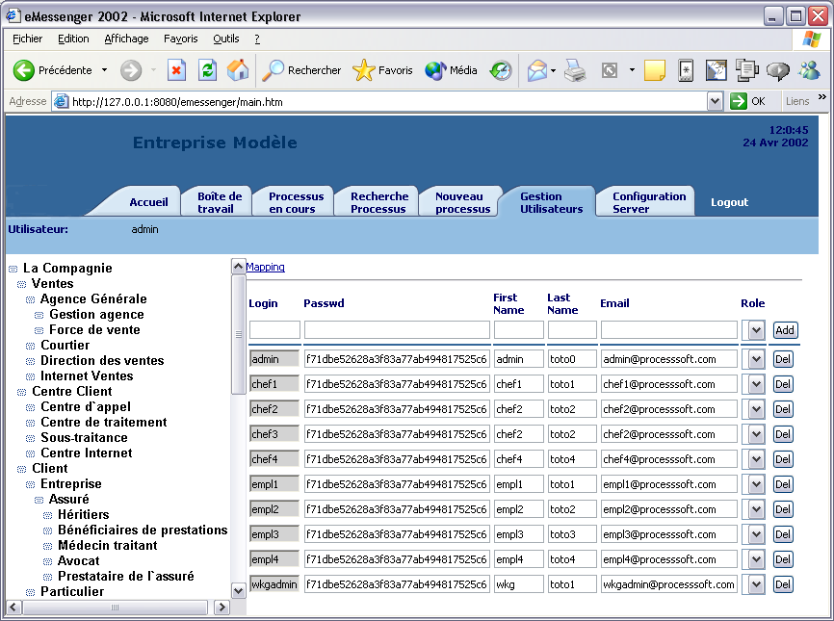

Slide 6
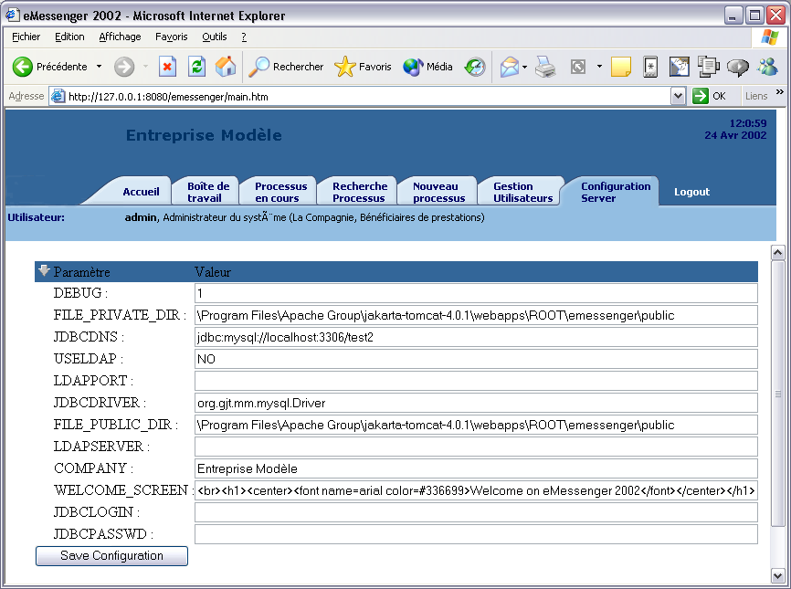

Slide 7
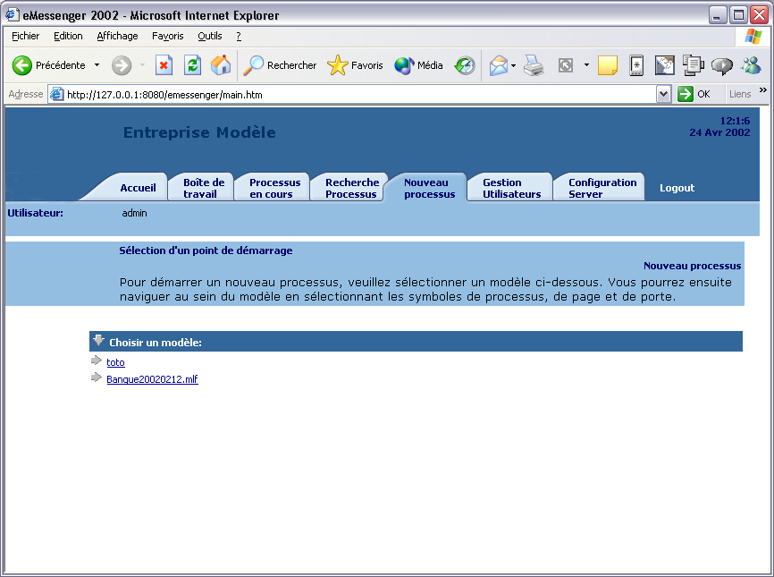

Slide 8
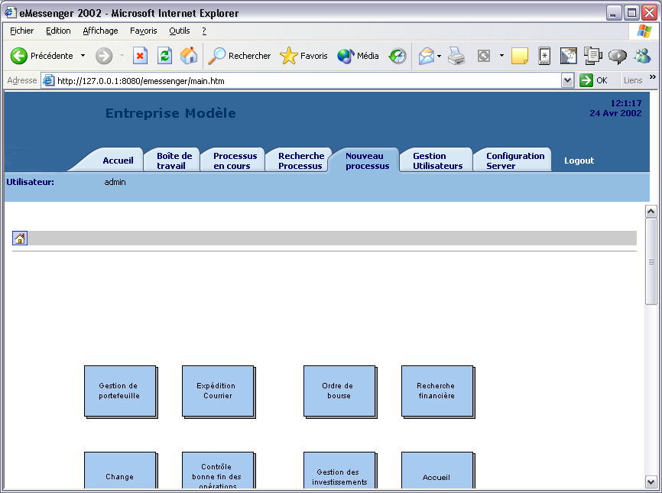

Slide 9
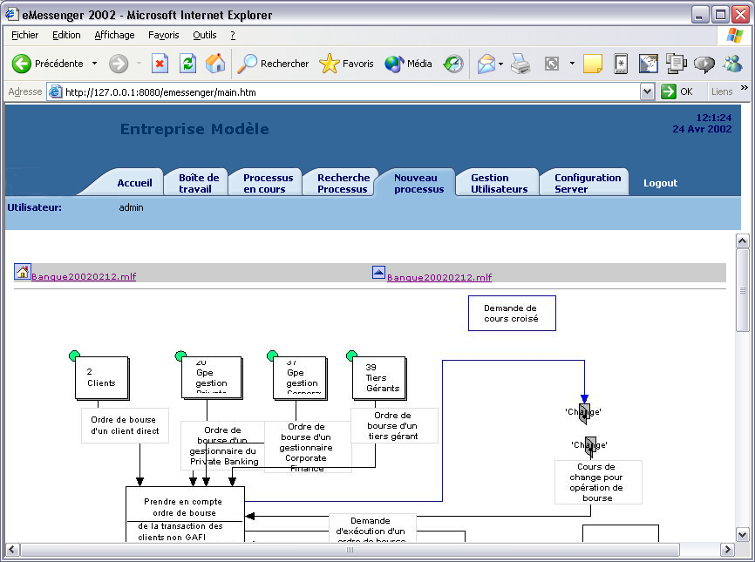

Slide 10
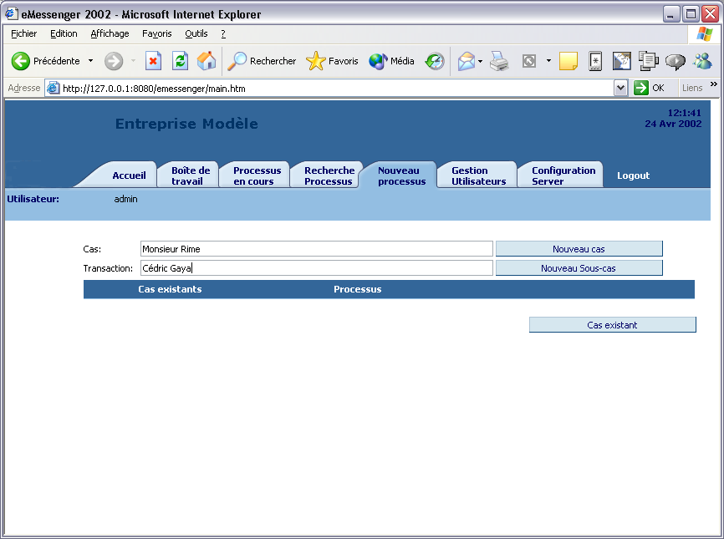

Slide 11
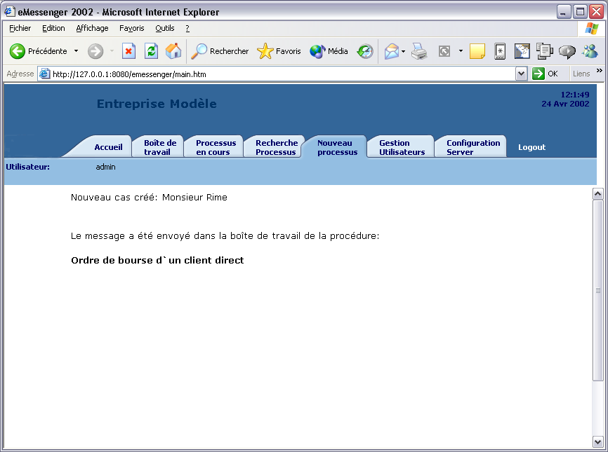

Slide 12
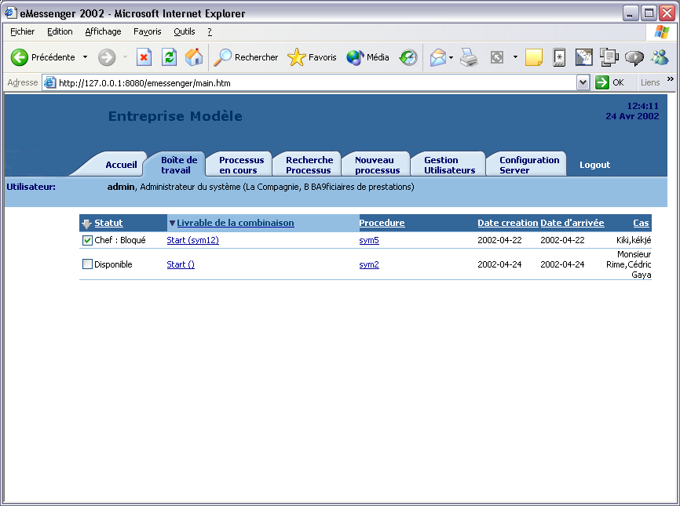

Slide 13
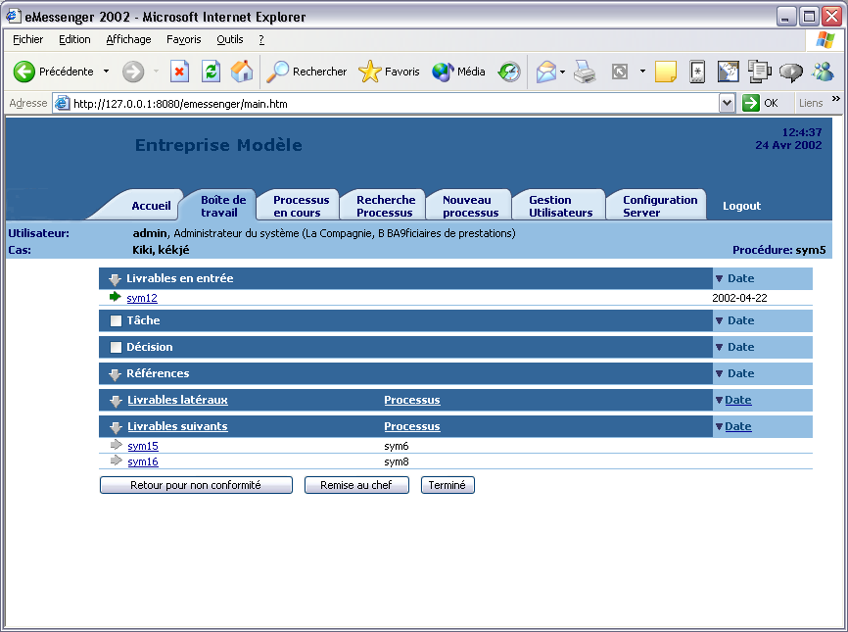

Slide 14
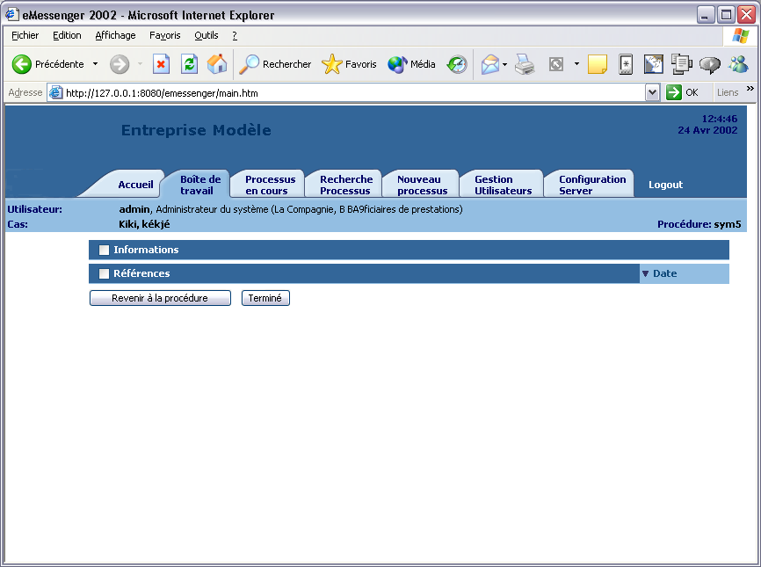

Slide 15
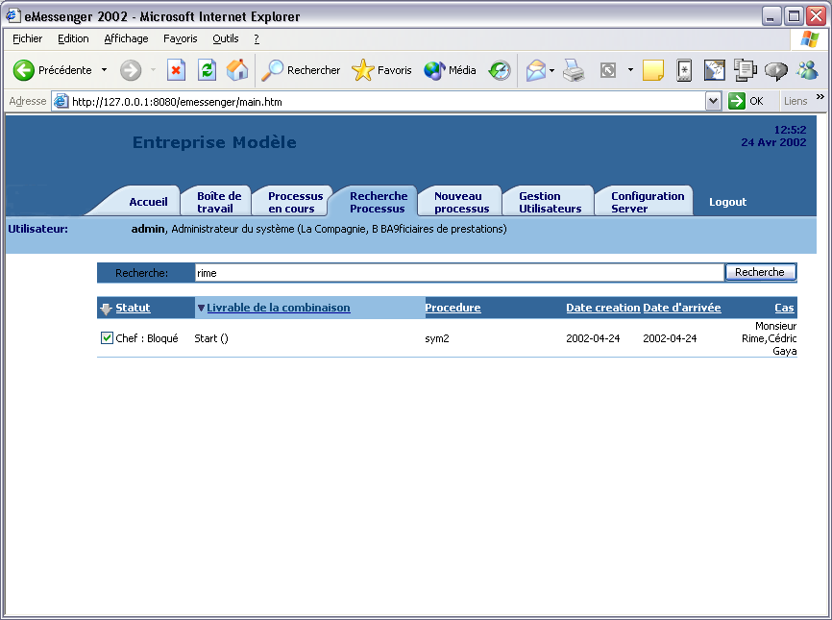

Slide 16
SOAP
(WSDL)
MySQL, Oracle, DB2
Serveur d’application
Web Browser
Conceptor
Publication
messenger
DBMS
Web
Service
Messenger
Sesterces
Publication Scriptor Server
Interaction messenger optionnelle
Scriptor
Designer
Scriptor
Designer de formulaires
Gestionaire de formulaires

Slide 17

Application Client
Projet
Modèles
Conceptor
Modélisation,
Modèles
HTML
Calcul des coûts en temps réel.
Technologie IntelliDesign ®.
Impression des rapports.
Sesterces
Publication distante des données vers le serveur à l’aide de la technologie des Web Services.
Publication
SOAP
Web
Service

Slide 18
SOAP
(WSDL)
Serveur d’application
Web Browser
Web
Service
File
Server
Messenger
Envoie formulaires sur serveur
Charge formulaires depuis serveur
Lancement de Scriptor en standalone ou depuis la plateforme Messenger.
Scriptor
Designer
Scriptor
Designer de formulaires
Gestionaire de formulaires

Slide 19
Messenger TODO
Systèmes logiques
Authentication JNDI
Regles de distributions + script affichage des attributs dynamiques
Regles
SOAP publication attributs dynamiques
Deployement WAR

